Slide 1
SEMINÁŘ PRO ŽADATELE
32. a 33. výzva IROP „INFRASTRUKTURA STŘEDNÍCH ŠKOL A VYŠŠÍCH ODBORNÝCH ŠKOL“
19. 1. 2016
Praha
9. 6. 2016
Praha

Slide 2
Program SEMINÁŘE
9:00 – 9:30 Prezence účastníků
9:30 – 9:50 Zahájení, představení Integrovaného regionálního
operačního programu, rolí Řídicího orgánu IROP a Centra pro regionální rozvoj České republiky
9:50 – 11:15 32. a 33. výzva IROP „Infrastruktura středních škol a vyšších odborných škol“ a „Infrastruktura středních škol a vyšších odborných škol (SVL)“ – parametry výzev, podporované aktivity, způsobilé výdaje, povinné přílohy žádosti o podporu, dotazy
11:15 – 11:30 Přestávka
11:30 – 13:00 Základní informace o aplikaci MS2014+, systém hodnocení projektů a další administrace projektu, kontrola výběrových a zadávacích řízení, dotazy
13:00 Závěr

Slide 3
Role MMR a CRR
Ministerstvo pro místní rozvoj České republiky
= Řídicí orgán IROP (ŘO IROP)
řízení programu
příprava výzev a pravidel pro žadatele a příjemce,
poskytovatel dotace
Centrum pro regionální rozvoj České republiky
= zprostředkující subjekt pro IROP
konzultace, příjem a hodnocení žádostí o podporu, kontroly projektů, kontroly žádostí o platbu, administrace změn, zpracování podkladů pro certifikaci

Slide 4
Pravidla pro žadatele a příjemce
Obecná pravidla
(závazná pro všechny specifické cíle a výzvy)
www.dotaceEU.cz/IROP
Specifická pravidla
(pro každou výzvu samostatný dokument)
www.dotaceEU.cz/IROP
podporované aktivity, způsobilé výdaje, hodnoticí kritéria, povinné přílohy

Slide 5
Pravidla pro žadatele a příjemce
Kapitoly Obecných pravidel
Vyhlášení výzvy a předkládání žádostí | Publicita
Hodnocení a výběr projektů | Sankce
Příprava a realizace projektu | Monitorování projektů
Investiční plánování | Indikátory
Dodatečné stavební práce | Změny v projektu
Odstoupení, ukončení realizace projektu | Nesrovnalosti, porušení rozpočtové kázně, porušení právního aktu
Veřejná podpora | Financování
Účetnictví | Příjmy
Způsobilé výdaje | Udržitelnost
Přenesená daňová povinnost | Námitky a stížnosti
Archivace | Kontroly a audity
Vazba na integrované nástroje | Právní a metodický rámec

Slide 6
VÝZVY IROP
Výzvy v roce 2015
celkem vyhlášeno 19 výzev za 40 mld. Kč
Plán výzev v roce 2016
celkem plánováno 45 výzev za 83 mld. Kč
16 výzev v r. 2016 již vyhlášeno (Nízkoemisní vozidla; Muzea; Telematika pro veřejnou dopravu, Specifické informační a komunikační systémy a infrastruktura I., Výstavba a modernizace přestupních terminálů, Knihovny, eGovernment I., Vzdělávací a výcviková střediska IZS, SIKSI II, Rozvoj sociálních služeb, Rozvoj sociálních služeb SVL, Zvýšení kvality návazné péče, SŠ VOŠ, SŠ VOŠ – SVL, Sociální bydlení, Sociální bydlení - SVL)
Harmonogram výzev IROP: http://www.dotaceeu.cz/cs/Microsites/IROP/Dokumenty

Slide 7
StruktUra IROP
Prioritní osa 1 - Infrastruktura
Konkurenceschopné, dostupné a bezpečné regiony
Alokace 1,6 mld. EUR
Prioritní osa 2 - Lidé
Zkvalitnění veřejných služeb a podmínek života pro obyvatele regionů
Alokace 1,7 mld. EUR
Prioritní osa 3 - Instituce
Dobrá správa území a zefektivnění veřejných institucí
Alokace 0,8 mld. EUR
Prioritní osa 4 - Komunitně vedený místní rozvoj
- Alokace 390 mil. EUR
- Posílení CLLD, provozní a animační náklady
Doprava, integrované dopravní systémy, IZS
Sociální služby/bydlení, sociální podnikání, zdravotní péče, vzdělávání, zateplování
Kulturní dědictví, e-Government, dokumenty územního rozvoje

Slide 8
Prioritní osa 1
Prioritní osa 1 – Infrastruktura
SC 1.1 Zvýšení regionální mobility prostřednictvím modernizace
a rozvoje sítí regionální silniční infrastruktury navazující
na síť TEN-T
SC 1.2 Zvýšení podílu udržitelných forem dopravy
SC 1.3 Zvýšení připravenosti k řešení a řízení rizik a katastrof

Slide 9
Prioritní osa 2
Prioritní osa 2 - Lidé
SC 2.1 Zvýšení kvality a dostupnosti služeb vedoucí k sociální inkluzi
SC 2.2 Vznik nových a rozvoj existujících podnikatelských aktivit
v oblasti sociálního podnikání
SC 2.3 Rozvoj infrastruktury pro poskytování zdravotních služeb
a péče o zdraví
SC 2.4 Zvýšení kvality a dostupnosti infrastruktury pro vzdělávání a celoživotní učení
SC 2.5 Snížení energetické náročnosti v sektoru bydlení

Slide 10
Prioritní osa 3
Prioritní osa 3 – Instituce
SC 3.1 Zefektivnění prezentace, posílení ochrany a rozvoje
kulturního dědictví
SC 3.2 Zvyšování efektivity a transparentnosti veřejné správy
prostřednictvím rozvoje využití a kvality systémů
SC 3.3 Podpora pořizování a uplatňování dokumentů územního
rozvoje

Slide 11
Prioritní osa 4
Prioritní osa 4 - Komunitně vedený místní rozvoj
SC 4.1 Posílení komunitně vedeného místního rozvoje za účelem
zvýšení kvality života ve venkovských oblastech a aktivi-
zace místního potenciálu
SC 4.2 Posílení kapacit komunitně vedeného místního rozvoje za účelem zlepšení řídících a administrativních schopností MAS

Slide 12
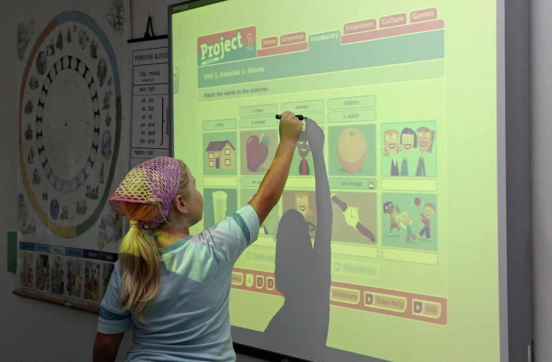
SPECIFICKÝ CÍL 2.4: Zvýšení kvality a dostupnosti infrastruktury pro vzdělávání a celoživotní učení

Slide 13
SPECIFICKÝ CÍL 2.4: Zvýšení kvality a dostupnosti infrastruktury pro vzdělávání a celoživotní učení
Cíl: prostřednictvím kvalitní a dostupné infrastruktury zajistit rovný přístup ke vzdělávání a k získávání klíčových schopností a tím zajistit reálnou uplatnitelnost na trhu práce.
Alokace: 473 mil. EUR (EFRR)
13 mld. Kč z EU; celkem cca 15,3 mld. Kč
Aktivity:
Předškolní vzdělávání
Základní školy
Střední a vyšší odborné školy
Zájmové, neformální a celoživotní vzdělávání

Slide 14
SPECIFICKÝ CÍL 2.4: Zvýšení kvality a dostupnosti infrastruktury pro vzdělávání a celoživotní učení
Příjemci: zařízení péče o děti do 3 let, školy a školská zařízení v oblasti předškolního, základního a středního vzdělávání a vyšší odborné školy, další subjekty podílející se na realizaci vzdělávacích aktivit, kraje, organizace zřizované nebo zakládané kraji, obce, organizace zřizované nebo zakládané obcemi, nestátní neziskové organizace, církve, církevní organizace, organizační složky státu, příspěvkové organizace organizačních složek státu.
Územní zaměření podpory:
území ČR mimo hl. m. Prahu
správní obvody ORP bez sociálně vyloučené lokality
správní obvody ORP se sociálně vyloučenou lokalitou

Slide 15
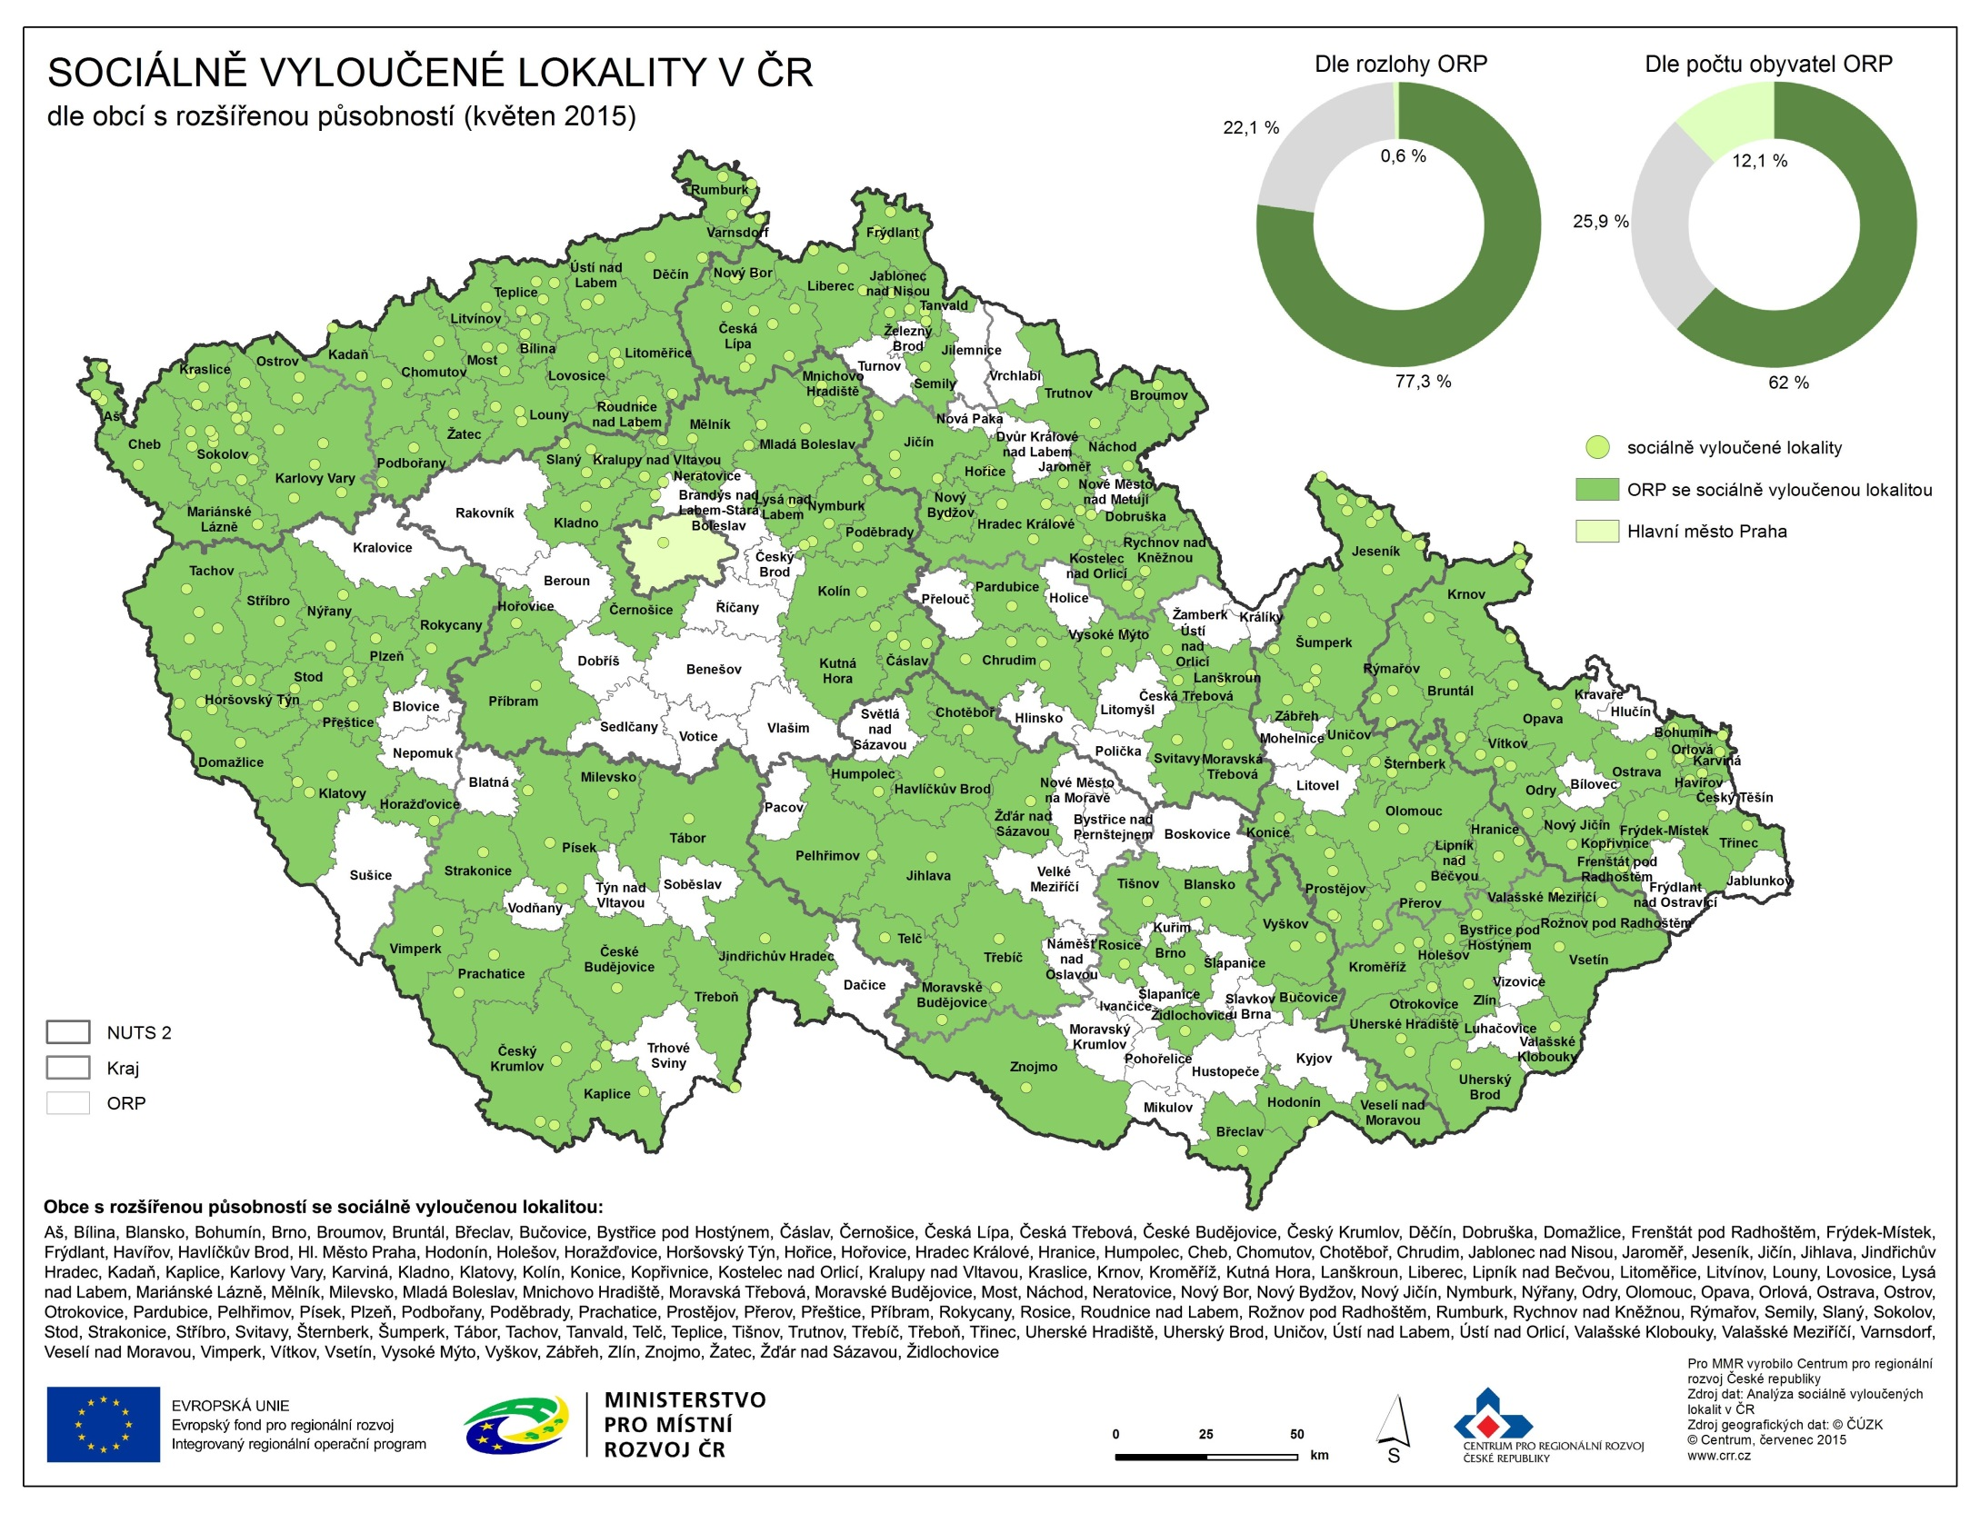
SPECIFICKÝ CÍL 2.4: Zvýšení kvality a dostupnosti infrastruktury pro vzdělávání a celoživotní učení

Slide 16
SPECIFICKÝ CÍL 2.4: Zvýšení kvality a dostupnosti infrastruktury pro vzdělávání a celoživotní učení
Akční plány vzdělávání
Místní akční plán vzdělávání (MAP)
Strategický rámec schválený Řídícím výborem MAP
zacílení priorit ZŠ a zájmového, neformálního a celoživotního vzdělávání
Krajský akční plán vzdělávání (KAP)
Seznam projektových záměrů pro investiční intervence
zacílení priorit SŠ/VOŠ a zájmového, neformálního a celoživotního vzdělávání

Slide 17
HARMONOGRAM VÝZEV
v SC 2.4 - Individuální projekty
Číslo výzvy | Název výzvy | Vyhlášení
14 | Infrastruktura pro předškolní vzdělávání | 12/2015
15 | Infrastruktura pro předškolní vzdělávání (SVL) | 12/2015
32 | Infrastruktura středních škol a VOŠ | 06/2016
33 | Infrastruktura středních škol a VOŠ (SVL) | 06/2016
58 | Infrastruktura základních škol | 08/2016
59 | Infrastruktura základních škol (SVL) | 08/2016
63 | Infrastruktura pro zájmové, neformální a celoživotní vzdělávání | 10/2016
64 | Infrastruktura pro zájmové, neformální a celoživotní vzdělávání (SVL) | 10/2016
Harmonogram výzev IROP 2016 a 2017 je dostupný na http://www.dotaceEu.cz/IROP v sekci „Dokumentace“ (Harmonogram výzev).

Slide 18
Individuální projekty SC 2.4 IROP
Infrastruktura pro předškolní vzdělávání
Celková alokace z EU – 2,5 mld. Kč
v roce 2015 vyhlášeno za 2,4 mld. Kč (výzva č. 14 a 15)
Infrastruktura pro základní školy
Celková alokace z EU – 2,65 mld. Kč
plán vyhlášení pro rok 2016 (srpen) – 1,8 mld. Kč
Infrastruktura pro střední školy a vyšší odborné školy
Celková alokace z EU – 2,65 mld. Kč
vyhlášeno pro rok 2016 – 1,3 mld. Kč (výzva č. 32 a 33)
Infrastruktura pro zájmové, neformální a celoživotní vzdělávání
Celková alokace z EU – 590 mil. Kč
plán vyhlášení pro rok 2016 (říjen) – 500 mil. Kč
Notes:
výzva č. Alokace EFRR (Kč) Projekty EFRR (Kč) Alokace - projekty (Kč) Zaregistrované projekty Odhad alokace na přibližně x projektů
14. NE SVL 974 596 169 849 218 309 125 377 860 60 60
15. SVL 1 461 894 254 2 265 721 050 - 803 826 796 180 115
celkem 2 436 490 423 1 075 790 359 - 678 448 936 240 175

Slide 19
vzdělávání pro integrované nástroje
Infrastruktura pro předškolní vzdělávání (ITI a IPRÚ)
plán vyhlášení na červen 2016
Celková alokace 1,05 mld. Kč a 269 mil. Kč
Regionální vzdělávání (ITI a IPRÚ)
plán vyhlášení na listopad 2016
Celková alokace 3,15 mld. Kč a 889 mil Kč
Komunitně vedený místní rozvoj - vzdělávání
plán vyhlášení na listopad 2016
Celková alokace 2 mld. Kč

Slide 20
Kontakty a informace
Centrum pro regionální rozvoj České republiky:
Krajská oddělení Centra pro regionální rozvoj České republiky
Projekty, u kterých jsou žadateli příspěvkové organizace organizačních složek státu, budou administrovány na Oddělení hodnocení projektů OSS v Praze.
Aktuální kontakty jsou k dispozici na webových stránkách
http://www.crr.cz/cs/kontakty/kontakty-irop
Výzvy k předkládání žádostí o podporu:
http://dotaceeu.cz/cs/microsites/irop/vyzvy

Slide 21
upozornění pro žadatele
Realizace projektu nesmí být ukončena před podáním žádosti o podporu.
Etapy projektu mohou být minimálně tříměsíční.
Pozorně pročíst Podmínky Rozhodnutí o poskytnutí dotace.
Postupovat nejen v souladu se specifickými pravidly, ale také s Obecnými pravidly pro žadatele a příjemce.
Žádosti o podporu finalizovat v IS KP14+ dříve než v posledních hodinách před ukončením příjmu žádostí ve výzvě.
Projekt musí být předložen do správné výzvy dle právního obvodu ORP.

Slide 22
upozornění pro žadatele
Nutné doložit všechny relevantní povinné přílohy k žádosti.
Nutnost souladu údajů uváděných v žádosti o podporu v IS KP14+ a v povinných přílohách k žádosti.
Jednoznačně vymezovat způsobilé výdaje projektu, a to jak jednotlivě, tak ve skupině výdajů na hlavní aktivity (min. 85 %) a vedlejší aktivity projektu (max. 15 %).
Hodnoty indikátorů musí odpovídat postupům stanoveným v metodických listech indikátorů, které jsou přílohou specifických pravidel.
Respektovat stanovená pravidla veřejné podpory.
Úspěšný projekt musí nezbytně splňovat všechna obecná a specifická kritéria přijatelnosti.

Slide 23
32. Výzva IROP „Infrastruktura středních škol a vyšších odborných škol“
Vyhlášení výzvy: 19. 5. 2016
Příjem žádostí: 30. 6. 2016 - 18. 11. 2016
Kolová výzva: hodnocení projektů po ukončení příjmu žádostí
Datum ukončení realizace projektu: do 31. 12. 2018
Realizace projektu nesmí být ukončena před podáním žádosti
Alokace: 393 000 000 Kč (EFRR) + 69,4 mil. Kč (spolufinancování)
Území realizace: území ČR mimo území hl. m. Prahy – správní obvody ORP bez SVL (viz příloha č. 2 Specifických pravidel)
http://www.dotaceeu.cz/cs/Microsites/IROP/Vyzvy/Vyzva-c-32-Infrastruktura-strednich-a-vyssich-odbornych-skol

Slide 24
33. Výzva IROP „Infrastruktura středních škol a vyšších odborných škol (svl)“
Vyhlášení výzvy: 19. 5. 2016
Příjem žádostí: 30. 6. 2016 - 18. 11. 2016
Kolová výzva: hodnocení projektů po ukončení příjmu žádostí
Datum ukončení realizace projektu: do 31. 12. 2018
Realizace projektu nesmí být ukončena před podáním žádosti
Alokace: 917 000 000 Kč (EFRR) + 162 mil. Kč (spolufinancování)
Území realizace: území ČR mimo území hl. m. Prahy – správní obvody ORP se SVL (viz příloha č. 2 Specifických pravidel)
http://www.dotaceeu.cz/cs/Microsites/IROP/Vyzvy/33-vyzva-Infrastruktura-strednich-a-vyssich-odbornych-skol-(SVL)

Slide 25
32. A 33. Výzva IROP - „SŠ/VOŠ“ a „SŠ/VOŠ (SVL)“
Oprávnění žadatelé:
školy a školská zařízení v oblasti středního vzdělávání a vyšší odborné školy
kraje; organizace zřizované nebo zakládané kraji
obce; organizace zřizované nebo zakládané obcemi
nestátní neziskové organizace
církve; církevní organizace
organizační složky státu
příspěvkové organizace organizačních složek státu
další subjekty podílející se na realizaci vzdělávacích aktivit (subjekty s volnou živností č. 72 „mimoškolní výchova a vzdělávání, pořádání kurzů, školení, včetně lektorské činnosti“ a vysoké školy)
NNO, církve a církevní organizace musí vykonávat činnost v oblasti školství; hlavním účelem jejich činností není zisk

Slide 26
32. A 33. Výzva IROP - „SŠ/VOŠ“ a „SŠ/VOŠ (SVL)“
Struktura financování
1) Organizační složky státu a jejich příspěvkové organizace, státní vysoké školy
EFRR 85 % z celkových způsobilých výdajů,
státní rozpočet 15 % z celkových způsobilých výdajů.
2) Právnické osoby vykonávající činnost škol a školských zařízení, které jsou zapsány ve školském rejstříku
EFRR 85 % z celkových způsobilých výdajů,
státní rozpočet 5 % z celkových způsobilých výdajů,
příjemce 10 % z celkových způsobilých výdajů.

Slide 27
32. A 33. Výzva IROP - „SŠ/VOŠ“ a „SŠ/VOŠ (SVL)“
3) Kraje, obce, jejich organizační složky, jimi zřizované příspěvkové organizace a dobrovolné svazky obcí
EFRR 85 % z celkových způsobilých výdajů,
státní rozpočet 5 % z celkových způsobilých výdajů,
příjemce 10 % z celkových způsobilých výdajů.
4) Soukromoprávní subjekty vykonávající veřejně prospěšnou činnost, jejichž hlavním účelem činnosti není vytváření zisku a současně vykonávají veřejně prospěšnou činnost v oblasti definované výzvou
EFRR 85 % z celkových způsobilých výdajů,
státní rozpočet 10 % z celkových způsobilých výdajů,
příjemce 5 % z celkových způsobilých výdajů.

Slide 28
32. A 33. Výzva IROP - „SŠ/VOŠ“ a „SŠ/VOŠ (SVL)“
5) Veřejné vysoké školy a výzkumné organizace
EFRR 85 % z celkových způsobilých výdajů,
státní rozpočet 10 % z celkových způsobilých výdajů,
příjemce 5 % z celkových způsobilých výdajů.
6) Ostatní subjekty neobsažené ve výše uvedených kategoriích
EFRR 85 % z celkových způsobilých výdajů,
státní rozpočet 0 % z celkových způsobilých výdajů,
příjemce 15 % z celkových způsobilých výdajů.
Pozn.: podnikající subjekty mají vždy podíl 0 % ze státního rozp.

Slide 29
32. A 33. Výzva IROP - „SŠ/VOŠ“ a „SŠ/VOŠ (SVL)“
Podpora může být poskytnuta na podporu infrastruktury škol a školských zařízení pro střední a vyšší odborné vzdělávání (včetně víceletých gymnázií) podle zákona č. 561/2004 Sb., školský zákon, ve znění pozdějších předpisů, zapsaných v Rejstříku škol a školských zařízení k datu vyhlášení výzvy ve vazbě na:
- klíčové kompetence (komunikace v cizích jazycích, práce s digitálními technologiemi, přírodní vědy, technické a řemeslné obory);
- budování bezbariérovosti škol;
- rozšiřování kapacit kmenových tříd – pouze výzva č. 33.
Není možné realizovat projekt zaměřený pouze na aktivity spojené se zajištěním konektivity školy nebo na aktivity vedoucí k sociální inkluzi (nákup kompenzačních pomůcek, stavební úpravy a vybavení poradenských pracovišť).

Slide 30
32. A 33. Výzva IROP - „SŠ/VOŠ“ a „SŠ/VOŠ (SVL)“
Cíl: prostřednictvím kvalitní a dostupné infrastruktury zajistit rovný přístup ke vzdělávání a k získávání klíčových schopností a tím zajistit reálnou uplatnitelnost na trhu práce.
Projektové záměry musí být v souladu s Krajským akčním plánem vzdělávání.
Výše celkových způsobilých výdajů:
Minimální výše celkových způsobilých výdajů: 1 000 000 Kč
Maximální výše celkových způsobilých výdajů: 99 000 000 Kč
Dotace – ex-post financování
Převod finančních prostředků – ex-post financování pro organizační složky státu a jejich příspěvkové organizace

Slide 31
32. A 33. Výzva IROP - „SŠ/VOŠ“ a „SŠ/VOŠ (SVL)“
Hlavní podporované aktivity (min. 85 % celkových způsobilých výdajů)
stavby a stavební práce spojené s výstavbou infrastruktury středních a vyšších odborných škol včetně vybudování přípojky pro přivedení inženýrských sítí,
rekonstrukce a stavební úpravy stávající infrastruktury (včetně zabezpečení bezbariérovosti dle vyhlášky č. 398/2009 Sb.),
nákup budov,
pořízení vybavení budov a učeben,
pořízení kompenzačních pomůcek,
zajištění vnitřní konektivity školy a připojení k internetu.

Slide 32
32. A 33. Výzva IROP - „SŠ/VOŠ“ a „SŠ/VOŠ (SVL)“
Vedlejší podporované aktivity (max. 15 % celkových způsobilých výdajů)
nákup pozemků pro výstavbu nové budovy nebo přístavbu stávající budovy (do 10 % celkových způsobilých výdajů projektu),
demolice souvisí s realizací projektu,
pořízení bezpečnostních prvků a zařízení u vstupu do budovy
úpravy zeleně a venkovního prostranství,
projektová dokumentace, EIA, zabezpečení výstavby (technický dozor investora, BOZP, autorský dozor),
pořízení služeb bezprostředně související s realizací projektu (příprava a realizace zadávacích a výběrových řízení, zpracování studie proveditelnosti),
povinná publicita (podle kap. 13 Obecných pravidel).

Slide 33
32. A 33. Výzva IROP - „SŠ/VOŠ“ a „SŠ/VOŠ (SVL)“
Způsobilé výdaje (hlavní aktivity)
• stavby, přístavby, nástavby, stavební úpravy a rekonstrukce budov sloužící středoškolskému nebo vyššímu odbornému vzdělávání:
odborné a specializované učebny a výukové prostory ve vazbě na klíčové kompetence, spojovací prostory a nezbytné zázemí těchto učeben (např. šatny k dílnám, sociální zázemí)
odborné kabinety ve vazbě na klíčové kompetence,
školní poradenské pracoviště v budově školy,
nové kmenové učebny za účelem rozšíření kapacity školy, spojovacích prostor a zázemí nezbytné pro zvýšené kapacity žáků (šatny, sociální zázemí), nové kabinety ve vazbě na rozšiřování kapacit školy – pouze výzva č. 33
• stavby a stavební úpravy objektu dle vyhlášky č. 398/2009 Sb. související s podporou sociální inkluze v celé budově (např. zajištění bezbariérového přístupu),
• budování a modernizace související inženýrské sítě

Slide 34
32. A 33. Výzva IROP - „SŠ/VOŠ“ a „SŠ/VOŠ (SVL)“
Způsobilé výdaje (hlavní aktivity)
nákup budovy (celé nebo její části), která bude sloužit středoškolskému/vyššímu odbornému vzdělávání, včetně pozemku na kterém budova stojí (pozemek v hlavní aktivitě, ale do 10 % CZV),
pořízení nábytku a vybavení učeben, výukových prostor, šaten a kabinetů ve vazbě na klíčové kompetence,
nákup výukových pomůcek a technického vybavení učeben a výukových prostor ve vazbě na klíčové kompetence (např. laboratorní soustavy, měřící zařízení, nářadí, SW a HW vybavení ve vazbě na klíčové kompetence: výuku cizích jazyků, přírodní vědy, technické a řemeslné obory),
pořízení nábytku a vybavení poradenských pracovišť,
pořízení nábytku a vybavení nových kmenových učeben, šaten a kabinetů ve vazbě na zvýšenou kapacitu – pouze výzva č. 33,
pořízení kompenzačních pomůcek
DPH

Slide 35
32. A 33. Výzva IROP - „SŠ/VOŠ“ a „SŠ/VOŠ (SVL)“
Způsobilé výdaje (hlavní aktivity)
Konektivita školy k veřejnému internetu (WAN) - viz příloha č. 11 Pravidel)
síťové zařízení WAN-LAN,
bezpečnostní zařízení,
nezbytné vybavení a vedení poslední míle k přípojnému bodu poskytovatele internetu popř. propojení budov školy (rádiový přijímač, anténní zařízení, metalické nebo optické vedení na pozemku a v budovách školy),
nezbytné licence SW a nákup HW související s funkcionalitou síťového nebo bezpečnostního zařízení,
nezbytné vybavení pro umístění, instalaci a provoz technologie,
Vnitřní konektivita školy (LAN) - viz příloha č. 11 Pravidel)
aktivní prvky, servery, síťové sondy a analyzátory, wifi vysílače, systém centrálního řízení wifi (centrální řadiče), úložiště pro kolektory; SW nezbytný pro provoz infrastruktury (licence OS, přístupové licence), standardní záruka
Další bezpečnostní prvky - viz příloha č. 11 Pravidel)
SW, HW, licence, náklady na implementaci a integraci přímo související s pořizovaným SW a HW.

Slide 36
32. A 33. Výzva IROP - „SŠ/VOŠ“ a „SŠ/VOŠ (SVL)“
Způsobilé výdaje (vedlejší aktivity)
nákup pozemku pro výstavbu nové budovy nebo přístavbu stávající budovy SŠ/VOŠ (do 10 % celkových způsobilých výdajů projektu),
demolice budov v areálu školy, jejichž odstranění souvisí s realizací projektu,
pořízení bezpečnostních prvků a zařízení u vstupu do budovy (např. elektronické zabezpečení vstupu do budovy),
úpravy venkovního prostranství v areálu zařízení SŠ/VOŠ (přístupové cesty v areálu školy/školského zařízení, parkové úpravy, pořízení a obnova mobiliáře, např. lavičky) a přístřešky nevyžadující stavební povolení,
zabezpečení výstavby (technický dozor investora, BOZP, autorský dozor),
projektová dokumentace stavby, EIA,

Slide 37
32. A 33. Výzva IROP - „SŠ/VOŠ“ a „SŠ/VOŠ (SVL)“
Způsobilé výdaje (vedlejší aktivity)
pořízení služeb bezprostředně souvisejících s realizací projektu (příprava a realizace zadávacích a výběrových řízení, zpracování studie proveditelnosti),
nákup služeb, které jsou součástí pořízení dlouhodobého hmotného a nehmotného majetku, nejsou-li tyto služby součástí pořizovací ceny vybavení,
povinná publicita (viz kap. 13 Obecných pravidel),
DPH

Slide 38
32. A 33. Výzva IROP - „SŠ/VOŠ“ a „SŠ/VOŠ (SVL)“
Nezpůsobilé výdaje
nákup budov určených k demolici.
nákup SW a HW bez vazby na klíčové kompetence (cizí jazyk, přírodní vědy, technické a řemeslné obory), odbornou učebnu počítačů, konektivitu školy nebo kompenzační pomůcky,
výdaje na výstavbu/rekonstrukce a vybavení škol a školních budov bez vazby na hlavní aktivity projektu (např. rekonstrukce a vybavení stávající kmenové učebny),
výdaje na výstavbu/rekonstrukci a vybavení kuchyně či jídelny určené k stravování žáků,
výdaje na výstavbu/rekonstrukci tělocvičny,
výdaje na výstavbu/rekonstrukci víceúčelových sportovních hřišť, bazénů,
výdaje na výstavbu/rekonstrukci čističky odpadních vod,
solární panely a další zdroje energie pro provoz školy či školského zařízení,

Slide 39
32. A 33. Výzva IROP - „SŠ/VOŠ“ a „SŠ/VOŠ (SVL)“
Nezpůsobilé výdaje
výdaje na zateplování a rekonstrukce fasád stávajících budov škol a školních zařízení (zateplovací systémy jsou způsobilé pouze v rámci novostaveb a v části přístavby či nástavby budovy),
výdaje na výměnu oken stávajících budov škol a školských zařízení (nová okna lze pořídit pouze pro odborné učebny s vazbou na klíčové kompetence a nové kmenové třídy dotčené projektem),
výdaje na rekonstrukci střechy stávajících budov škol a školských zařízení, pokud nástavbou nedošlo k rozšíření odborných učeben s vazbou na klíčové kompetence či vzniku nových kmenových učeben,
výdaje na výstavbu/rekonstrukci venkovních učeben,
trenažér pro výuku řízení vozidla,
náklady na vedlejší podporované aktivity, které budou přesahovat 15 % z celkových způsobilých výdajů projektu,
další výdaje na konektivitu (upřesněno v Pravidlech),
znalecké posudky, cla, manka, provize, nájemné, platy, pokuty…

Slide 40
32. A 33. Výzva IROP - „SŠ/VOŠ“ a „SŠ/VOŠ (SVL)“
Povinné přílohy žádosti
1. Plná moc
2. Dokumentace k zadávacím a výběrovým řízením
3. Doklad o právní subjektivitě
4. Výpis z rejstříku trestů
5. Studie proveditelnosti
6. Doklad o prokázání právních vztahů k majetku, který je předmětem projektu
7. Územní rozhodnutí s nabytím právní moci nebo územní souhlas nebo účinná veřejnoprávní smlouva nahrazující územní řízení
8. Žádost o stavební povolení nebo ohlášení, případně stavební povolení s nabytím právní moci nebo souhlas s provedením ohlášeného stavebního záměru nebo účinná veřejnoprávní smlouva nahrazující stavební povolení
9. Projektová dokumentace pro vydání stavebního povolení nebo pro ohlášení stavby
10. Položkový rozpočet stavby

Slide 41
32. A 33. Výzva IROP - „SŠ/VOŠ“ a „SŠ/VOŠ (SVL)“
Povinné přílohy žádosti
Seznam objednávek – přímých nákupů
Výpis z Rejstříku škol a školských zařízení
Výpočet čistých jiných peněžních příjmů
15. Memorandum či smlouva o spolupráci škol
16. Smlouva o spolupráci mezi vzdělávacím zařízením a zaměstnavatelem, nebo akademickým pracovištěm
Pokud je některá povinná příloha pro žadatele nerelevantní (např. projektová dokumentace pro vydání stavebního povolení nebo pro ohlášení stavby v případě, že předmětem projektu je pouze pořízení vybavení a technologií), žadatel nahraje jako přílohu dokument, ve kterém uvede zdůvodnění nedoložení povinné přílohy.

Slide 42
32. A 33. Výzva IROP - „SŠ/VOŠ“ a „SŠ/VOŠ (SVL)“
Povinné přílohy žádosti
Příloha č. 5 - Studie proveditelnosti
Osnova studie proveditelnosti je přílohou č. 4 Specifických pravidel
základní dokument pro hodnocení projektu a určení potřebnosti
pokud je v projektu více škol, je nutné popsat záměry každé školy zvlášť, je nutní popisovat i jednotlivé učebny
Příloha č. 6. - Doklad o prokázání právních vztahů k majetku, který je předmětem projektu
Majetek lze pronajmout pouze od subjektů, které spadají do oprávněných žadatelů, nebo od fyzických či právnických osob, které mají oprávnění k činnosti související s daným oborem vzdělání a uzavřely se školou smlouvu o obsahu a rozsahu praktického vyučování a podmínkách pro jeho konání.

Slide 43
32. A 33. Výzva IROP - „SŠ/VOŠ“ a „SŠ/VOŠ (SVL)“
Povinné přílohy žádosti
Příloha č. 15 - Memorandum či smlouva o spolupráci škol
Vazba na věcné hodnocení a spolupráci škol (ZŠ/SŠ/VOŠ; spolupráci žadatel popisuje také ve studii proveditelnosti.
Příloha č. 16 - Smlouva o spolupráci mezi vzdělávacím zařízením a zaměstnavatelem, nebo akademickým pracovištěm
Vazba na věcné hodnocení a spolupráci škol s potenciálním zaměstnavatelem nebo akademickým pracovištěm; smlouva min. na 3 roky, pokud chce projekt získat vyšší bodování; spolupráci žadatel popisuje také ve studii proveditelnosti.

Slide 44
32. A 33. Výzva IROP - „SŠ/VOŠ“ a „SŠ/VOŠ (SVL)“
Indikátory výstupu:
5 00 01 – Kapacita podporovaných zařízení péče o děti nebo vzdělávacích zařízení
Povinný indikátor pro všechny projekty. Žadatel uvede cílovou hodnotu projektu, kterou se zavazuje naplnit.
Výchozí hodnota: 0
Cílová hodnota: plánovaná maximální okamžitá kapacita projektem podpořených učeben
Dosažená hodnota: dosažená maximální okamžitá kapacita projektem podpořených učeben; Hodnota je naplňována k datu ukončení realizace projektu.
Tolerance: +/- 10 %

Slide 45
32. A 33. Výzva IROP - „SŠ/VOŠ“ a „SŠ/VOŠ (SVL)“
Indikátory výstupu:
5 00 00 – Počet podpořených vzdělávacích zařízení
Povinný indikátor pro všechny projekty. Žadatel uvede cílovou hodnotu projektu, kterou se zavazuje naplnit.
Výchozí hodnota: 0
Cílová hodnota: plánovaný počet projektem podpořených zařízení
Dosažená hodnota: skutečný počet projektem podpořených zařízení; Hodnota je naplňována k datu ukončení realizace projektu.
Tolerance: žádná

Slide 46
32. A 33. Výzva IROP - „SŠ/VOŠ“ a „SŠ/VOŠ (SVL)“
Udržitelnost
- 5 let od provedení poslední platby příjemci ze strany ŘO IROP
V době udržitelnosti projektu musí veškerý pořízený investiční majetek sloužit pouze k účelu poskytování stejných služeb a provádění aktivit projektu pro stejné klienty cílové skupiny, ke kterým se příjemce zavázal v žádosti o podporu.
V době udržitelnosti bude prováděna kontrola prostřednictvím Zpráv o udržitelnosti projektu, ex-post analýzy rizik a ex-post kontroly. Po dobu udržitelnosti je příjemce povinen prokázat fungování služeb v druhu a kapacitě, kterou určil v žádosti o podporu.
V době udržitelnosti musí být dodržovány cílové hodnoty indikátorů stanovené v Rozhodnutí/Stanovení výdajů.
V ZoR projektu a ZoU projektu příjemce uvádí informace požadované v kapitole 5 Specifických pravidel.

Slide 47
DĚKUJEME VÁM ZA POZORNOST Mgr. Martina Fišerová
Mgr. Ondřej Pešek
Ministerstvo pro místní rozvoj ČR
Odbor řízení operačních programů E-mail: ondrej.pesek@mmr.cz
Konzultační servis
Centrum pro regionální rozvoj České republiky
– krajská oddělení: http://www.crr.cz/cs/crr/kontakty-irop
http://www.dotaceEu.cz/irop

